Slide 1
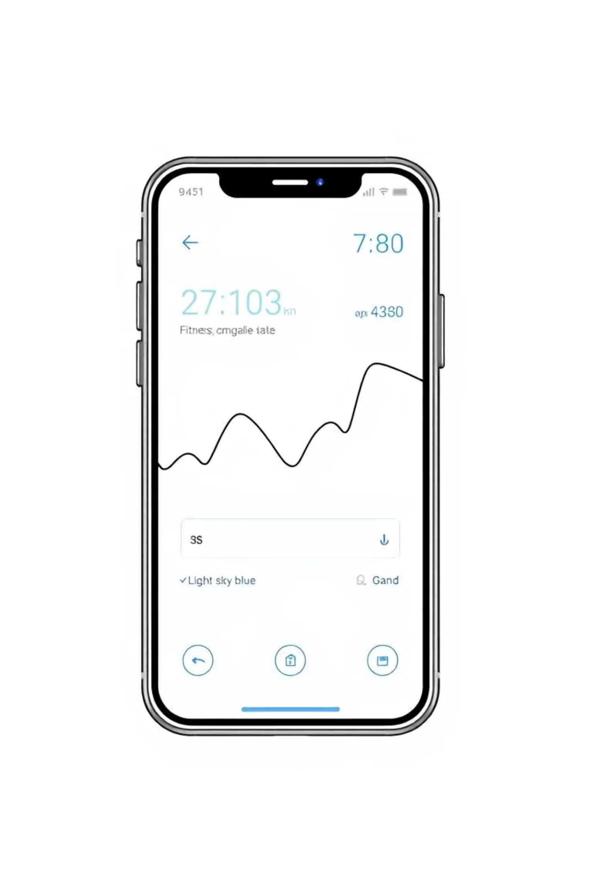
Фитнес-приложение: Архитектура для роста и безопасности
Презентация для внутренних инвесторов

Slide 2
Спортивное приложение нового поколения: Как архитектура обеспечит рост
Инвестиционное предложение
Мы представляем наше видение будущего фитнес-приложений, где передовая архитектура является ключом к беспрецедентному росту и безопасности.

Slide 3
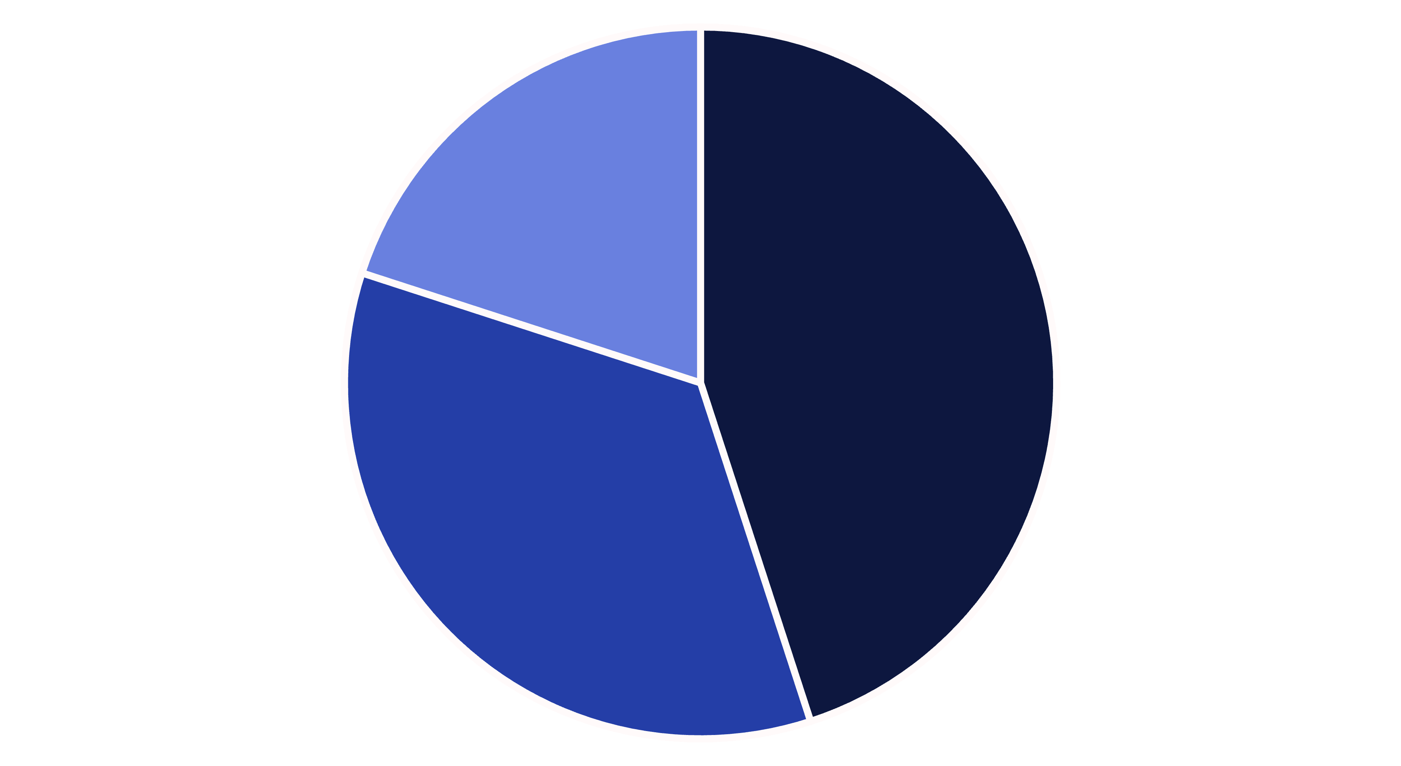
Бизнес-цели
Вовлеченность
Продажи
Масштабируемость
Наши ключевые цели включают увеличение вовлеченности пользователей до 1 миллиона, рост продаж через интеграцию с электронной коммерцией и глобальное масштабирование с поддержкой 5 языков к 2026 году.

Slide 4
Ключевые вызовы
Безопасность данных
Нагрузка в пиковые часы
Интеграция устройств
Соответствие GDPR и ISO 27001.
Обработка данных во время соревнований.
Поддержка более 5 производителей.
Решения включают микросервисы, мультиоблачную архитектуру, сквозное шифрование и API Gateway с ограничением скорости.

Slide 5
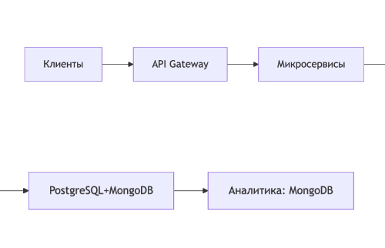
Архитектурное решение
Наша архитектура обеспечивает масштабируемость (+50% нагрузки без переделки) и отказоустойчивость (99.99% uptime).

Slide 6

План развития
2025: MVP
Социальные функции и трекинг.
2026: Edge computing
Для геоданных.
2026: AI-тренер
Виртуальные события.

Slide 7
Стоимость владения
Категория
Год 1
Год 5
CAPEX
54 млн рублей
17 млн рублей
OPEX
22 млн рублей
78 млн рублей
Оптимизация включает зарезервированные экземпляры (-40% на облаке) и автоматизацию DevOps (-15% OPEX).

Slide 8
Почему стоит инвестировать?
Рынок
Технологии
Команда
Индустрия фитнес-приложений оценивается в 300 миллиардов рублей.
Архитектура снижает TCO на 20%.
Опыт в 5+ похожих проектах.
Призыв к действию: 150 миллионов инвестиций → 800 миллионов выручки к 2026 году.

